Slide 1
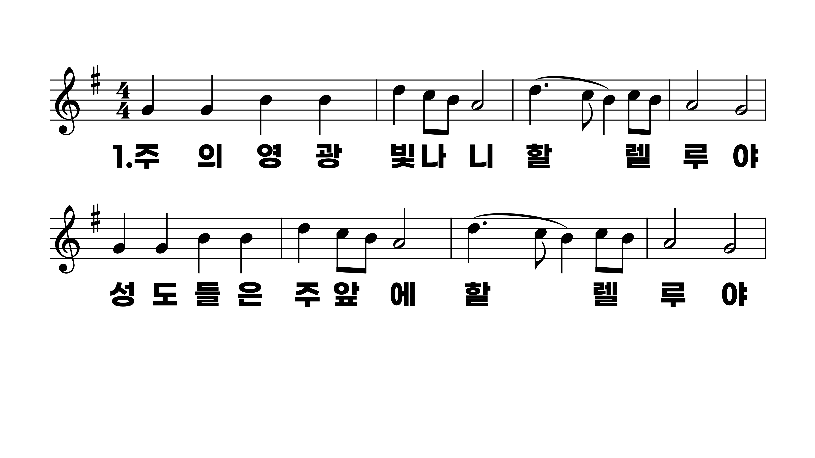
132장 주의 영광 빛나니
1.주의영광빛
2.하늘이여땅
3.주의은혜넘

Slide 2
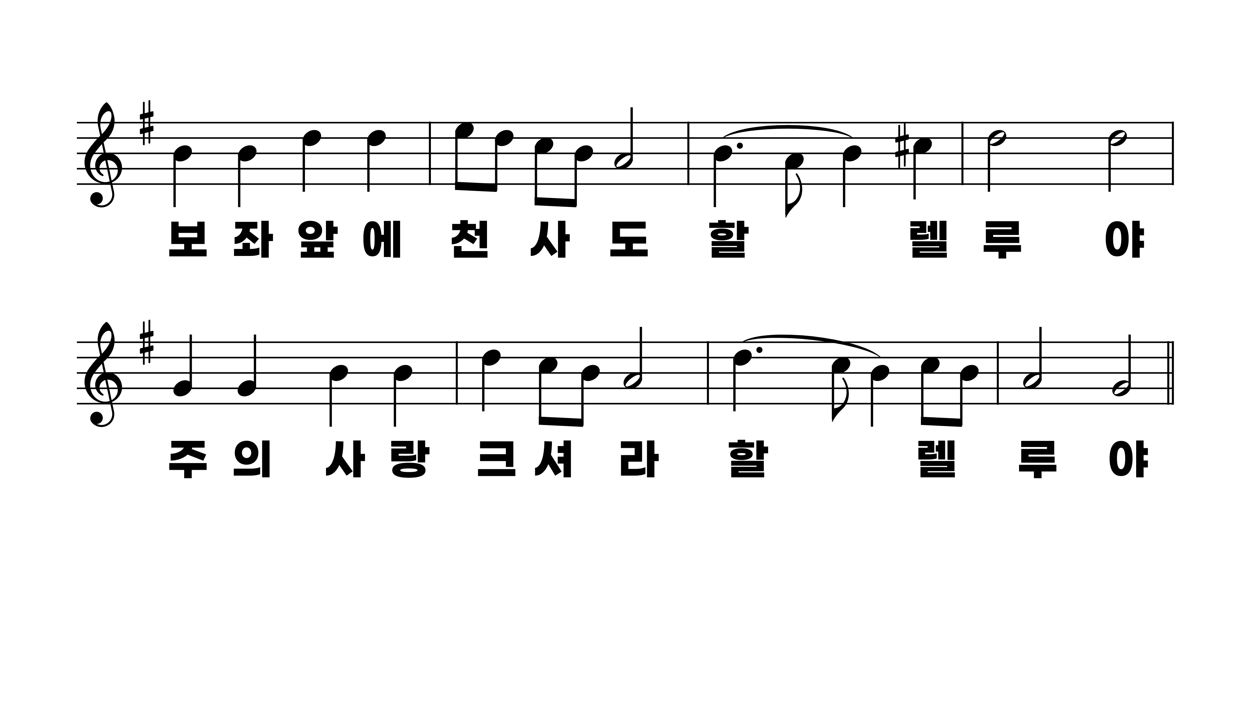
132장 주의 영광 빛나니
1.주의영광빛
2.하늘이여땅
3.주의은혜넘

Slide 3
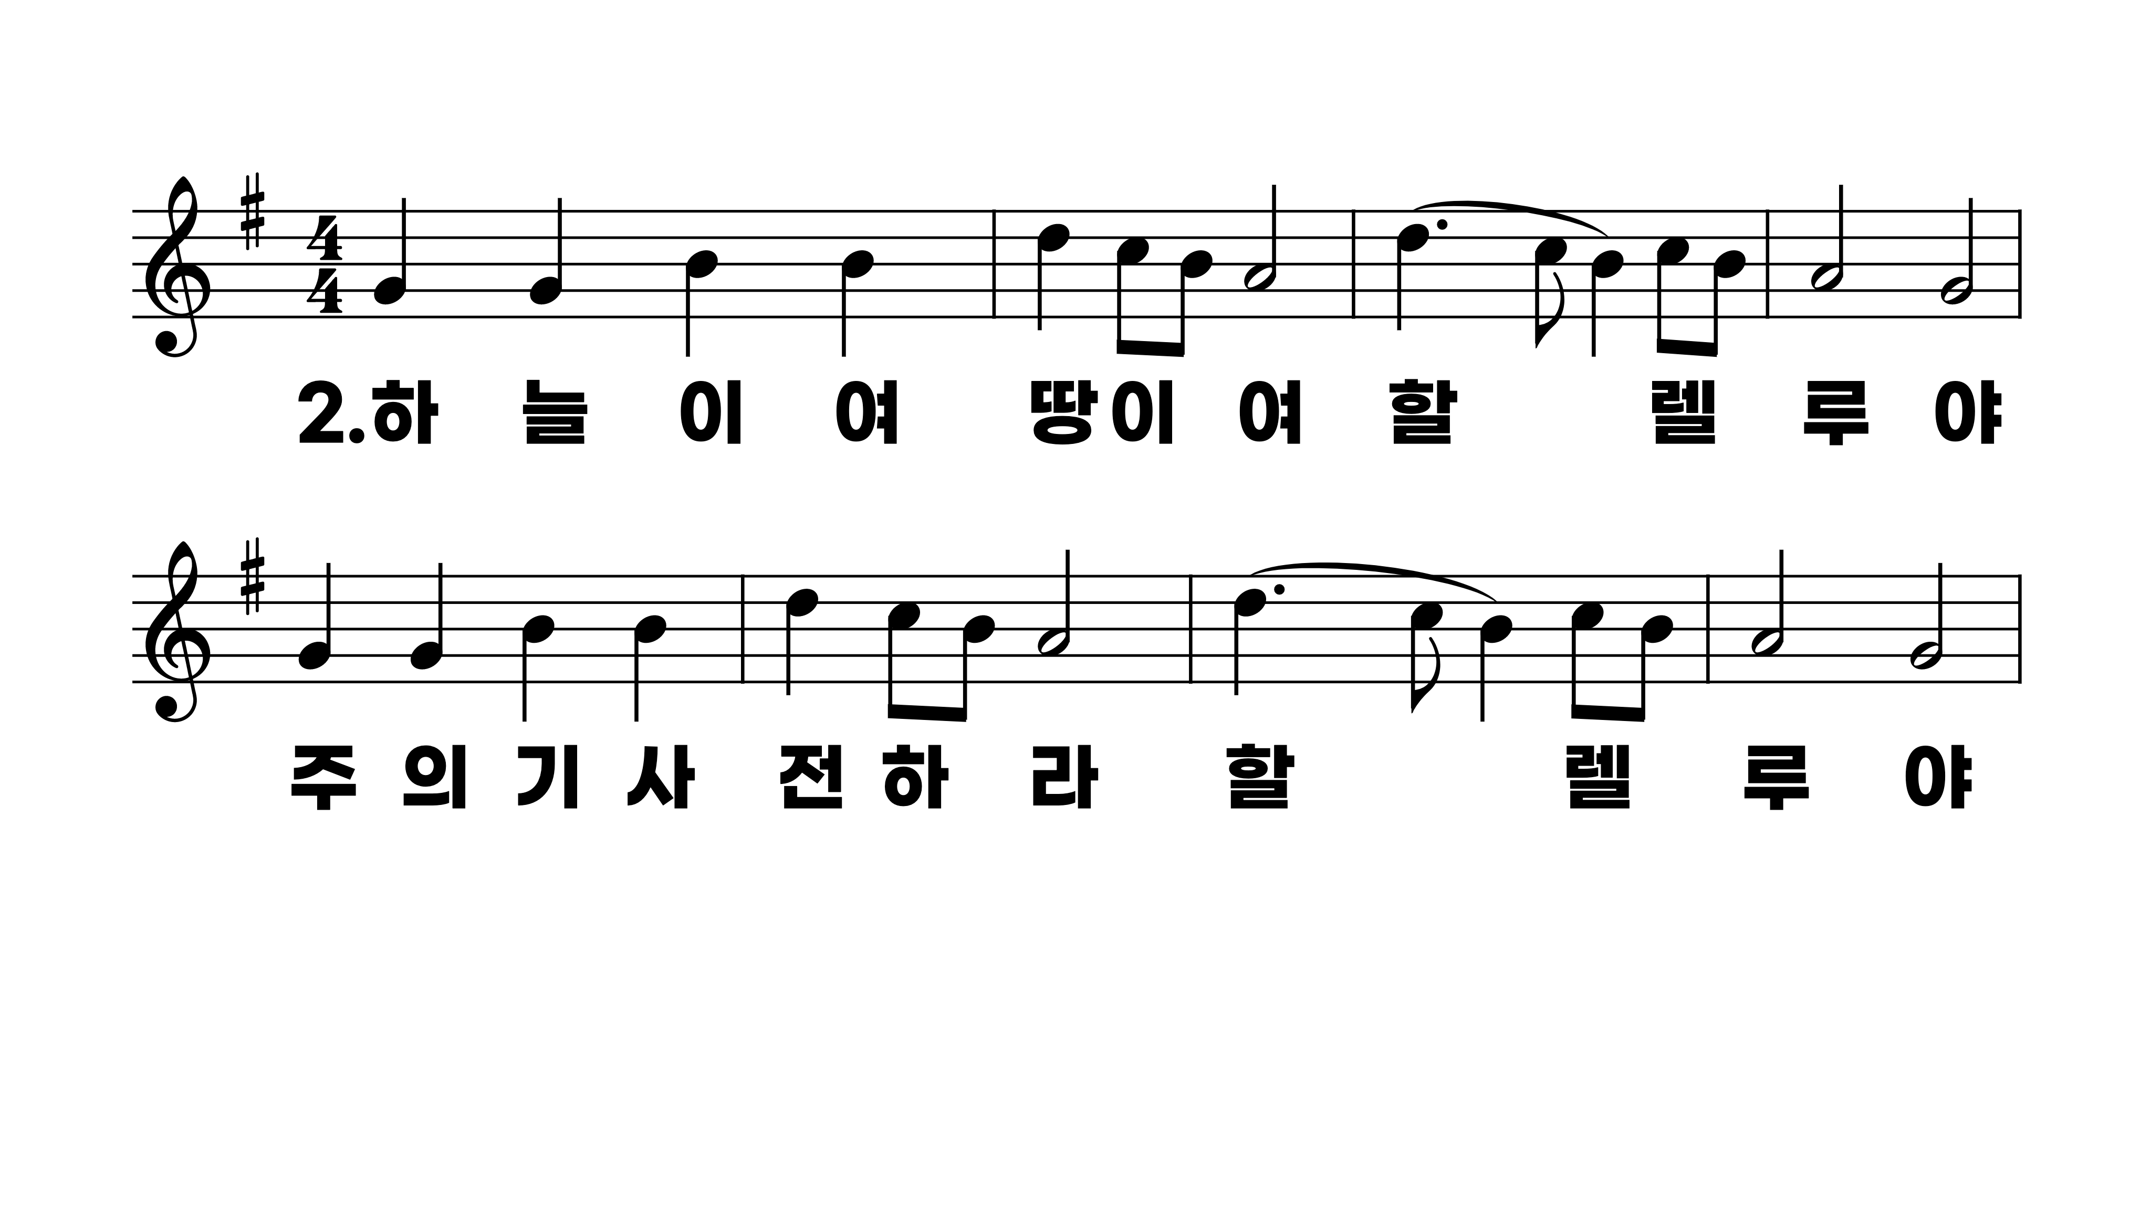
132장 주의 영광 빛나니
1.주의영광빛
2.하늘이여땅
3.주의은혜넘

Slide 4
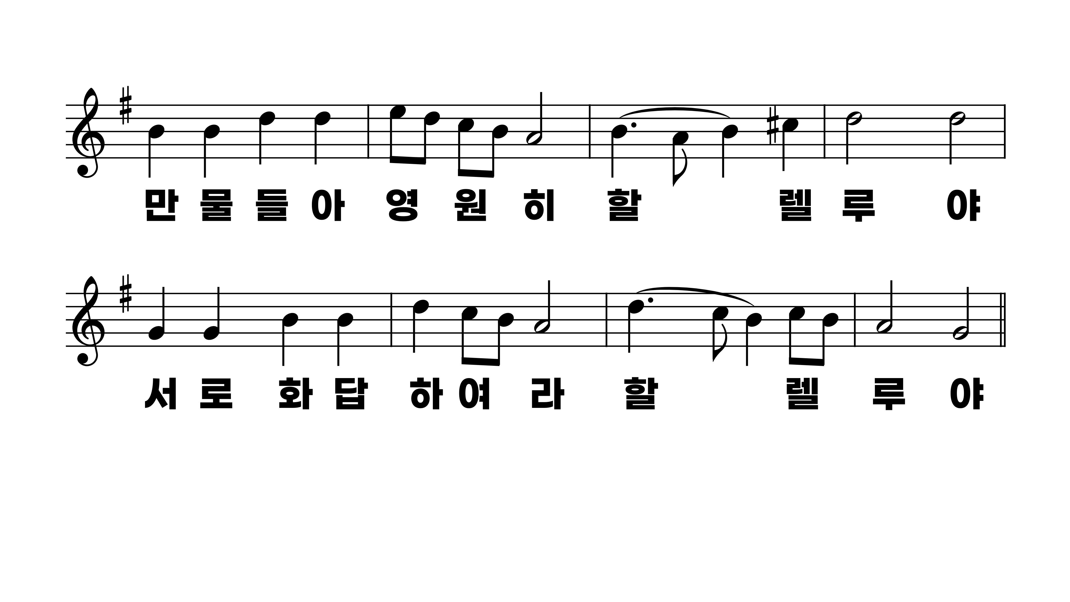
132장 주의 영광 빛나니
1.주의영광빛
2.하늘이여땅
3.주의은혜넘

Slide 5
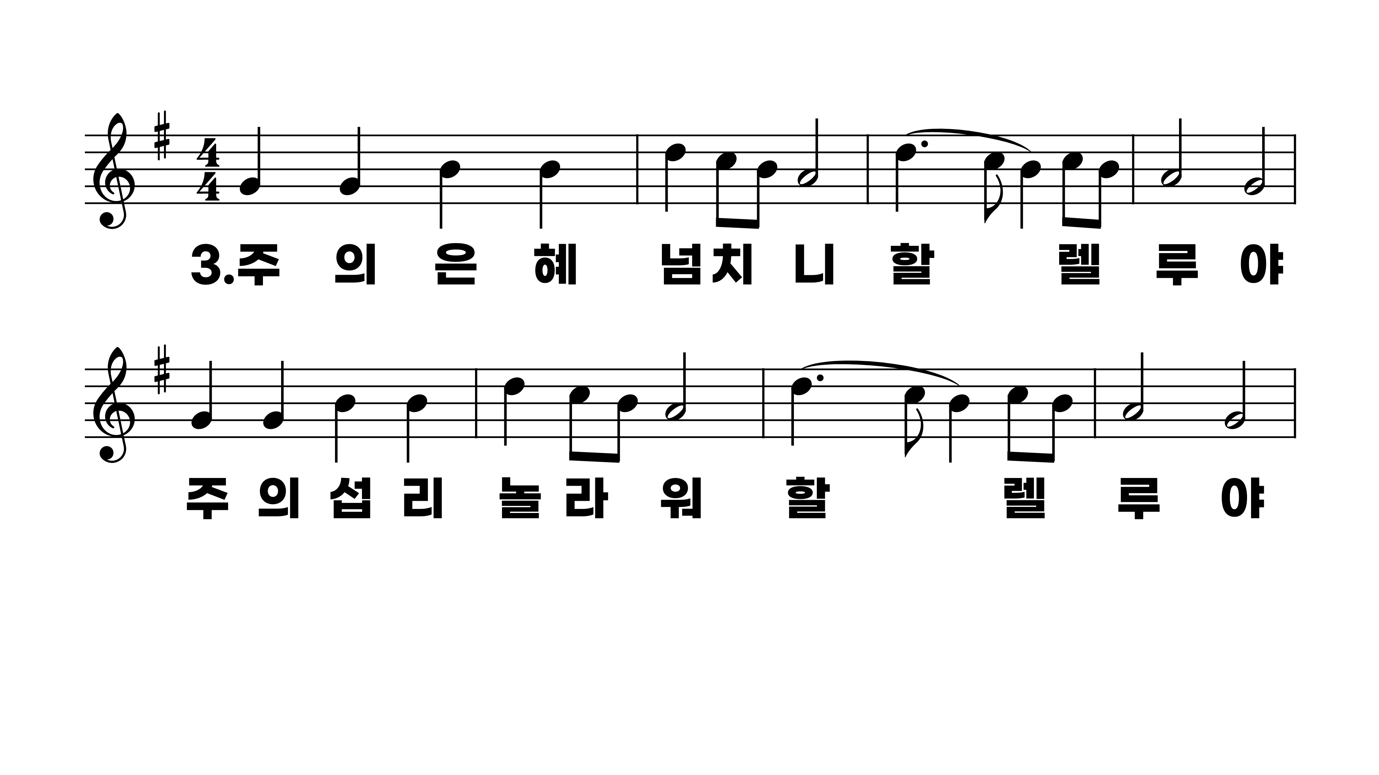
132장 주의 영광 빛나니
1.주의영광빛
2.하늘이여땅
3.주의은혜넘

Slide 6
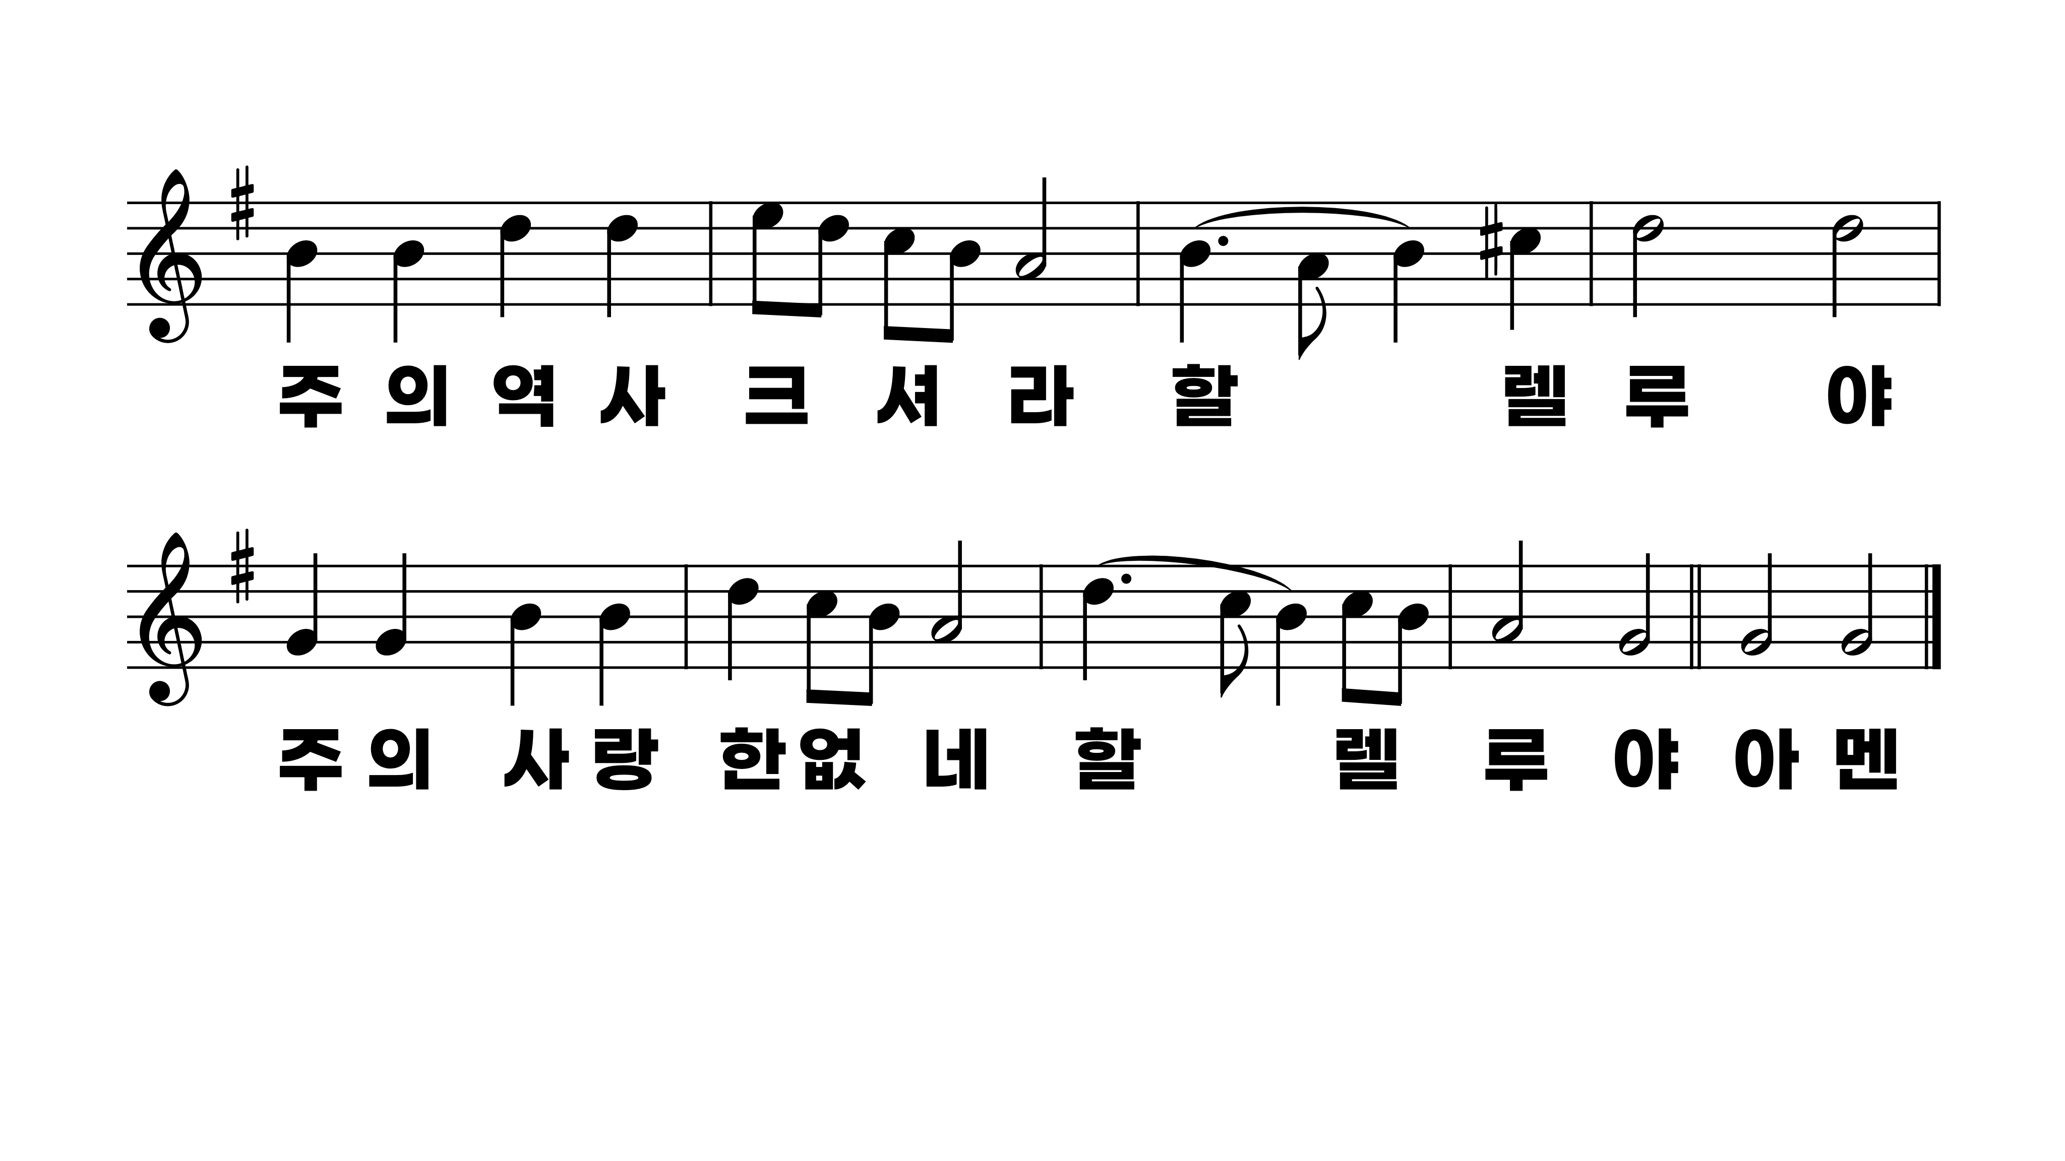
132장 주의 영광 빛나니
1.주의영광빛
2.하늘이여땅
3.주의은혜넘

